Slide 1
Vurder billederne Hvilken symbolbetydning har lyset?
Lys som håb ?
Guddommeligt lys ?
Lys versus mørke ?
Lys mellem mennesker ?
Lys som oplysning ?

Slide 2
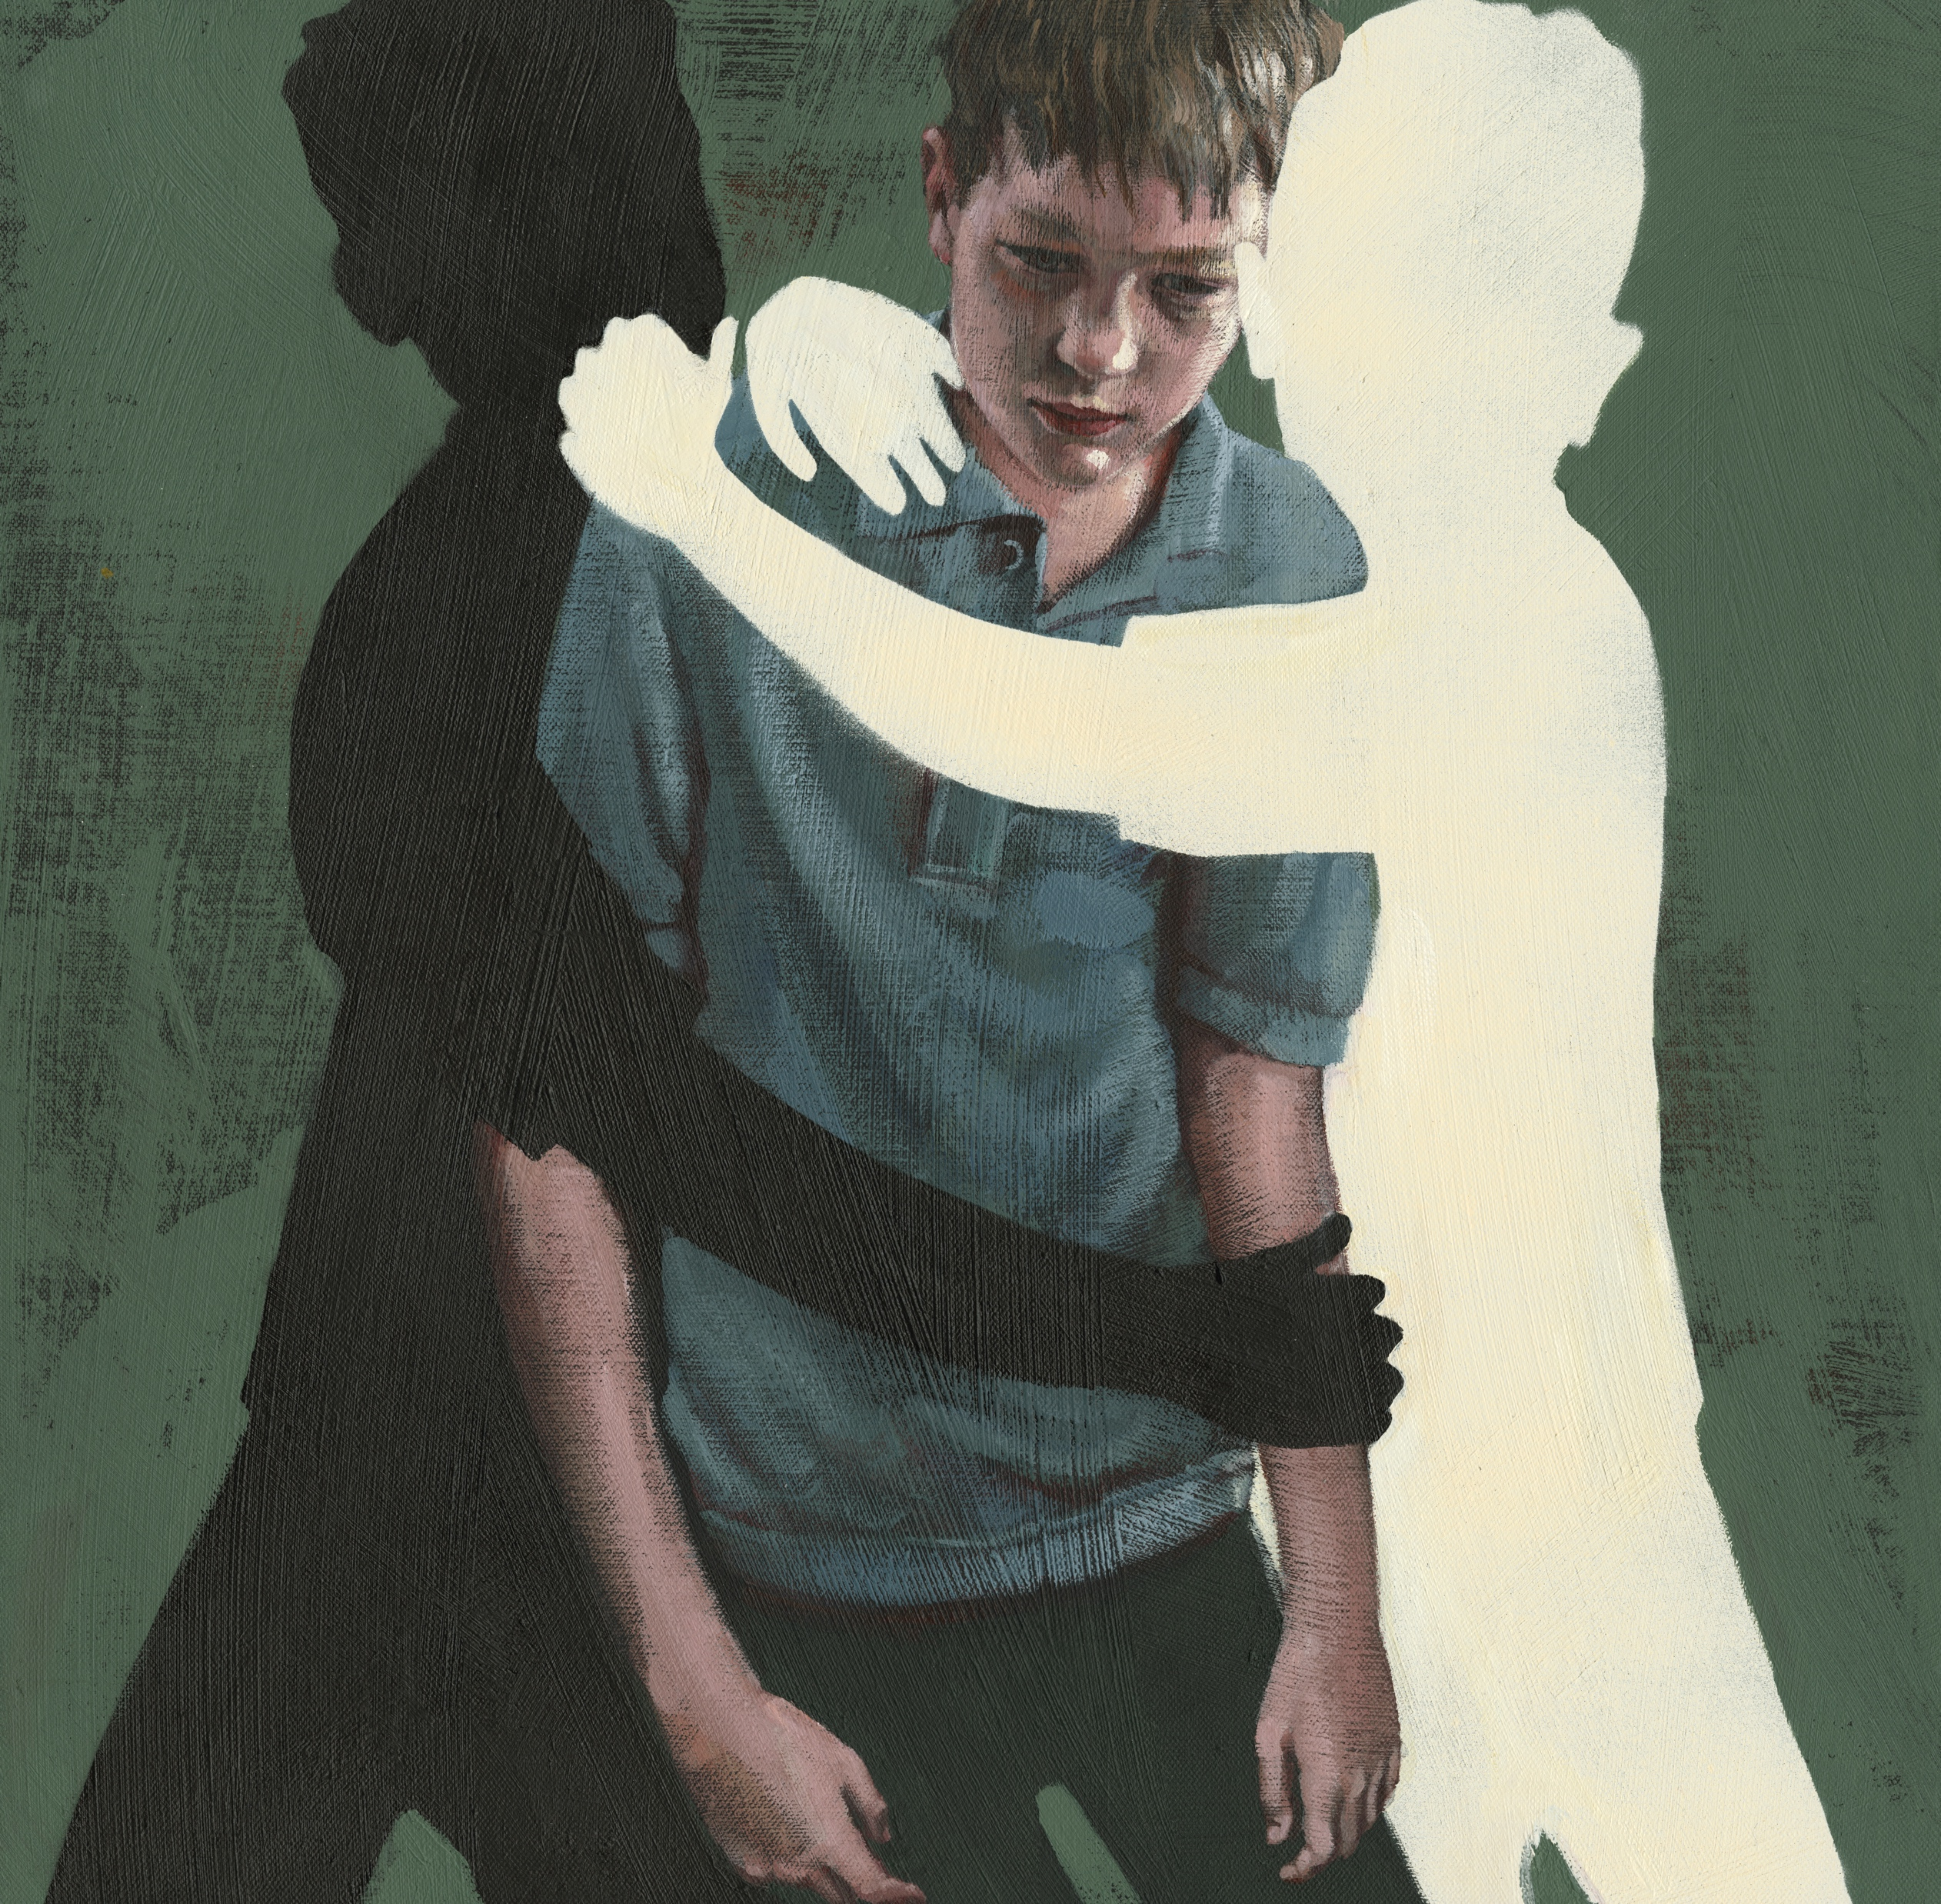

Slide 6
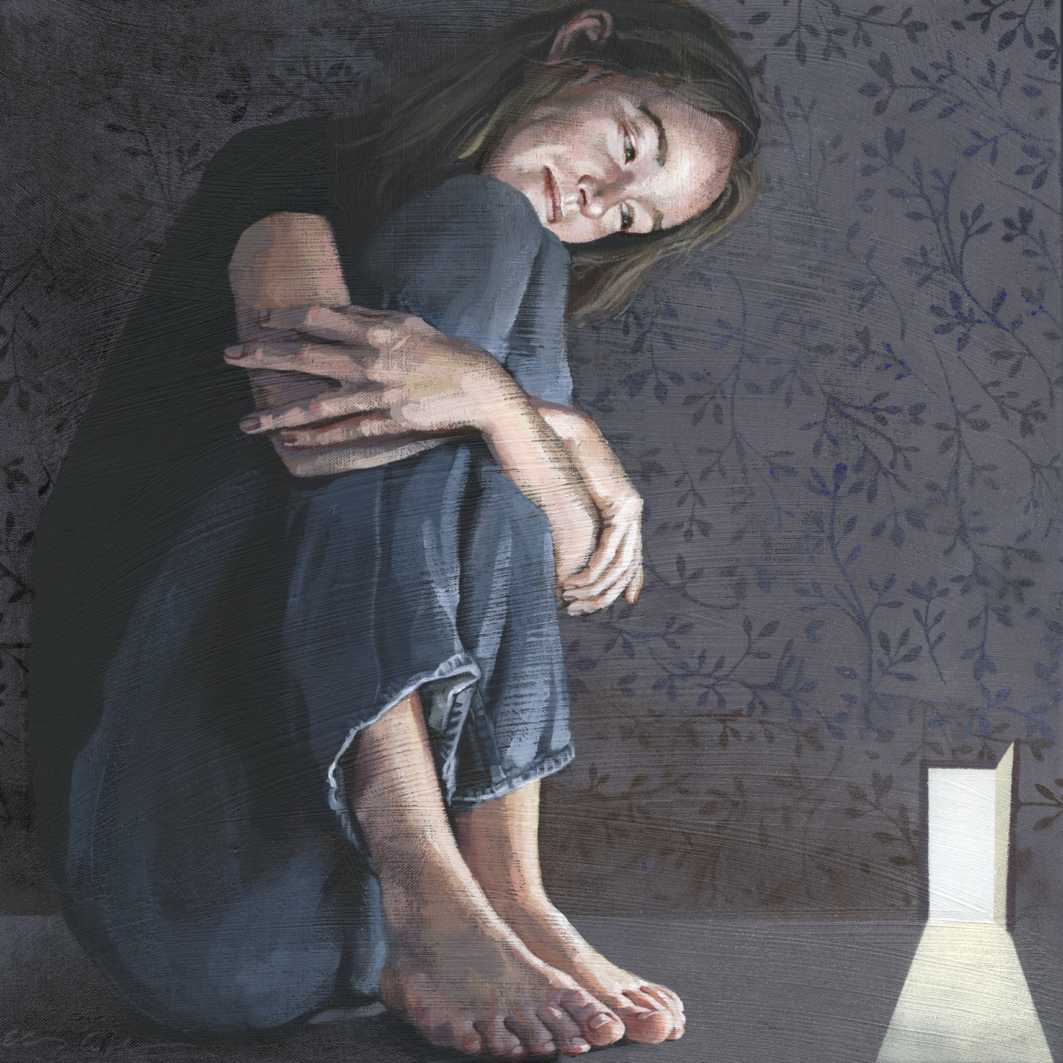

Slide 8
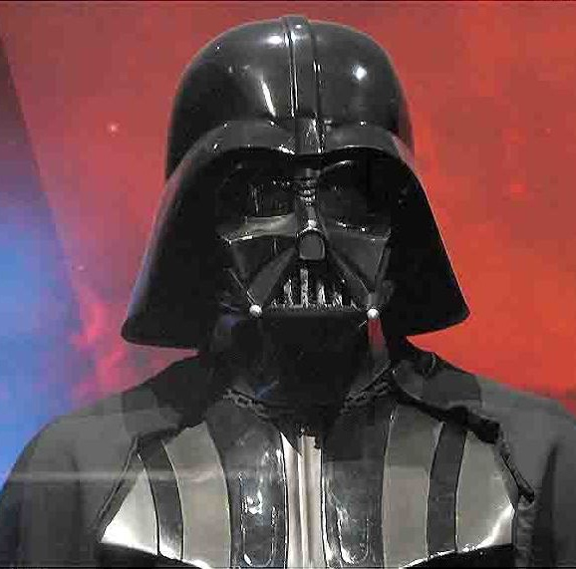

Slide 9
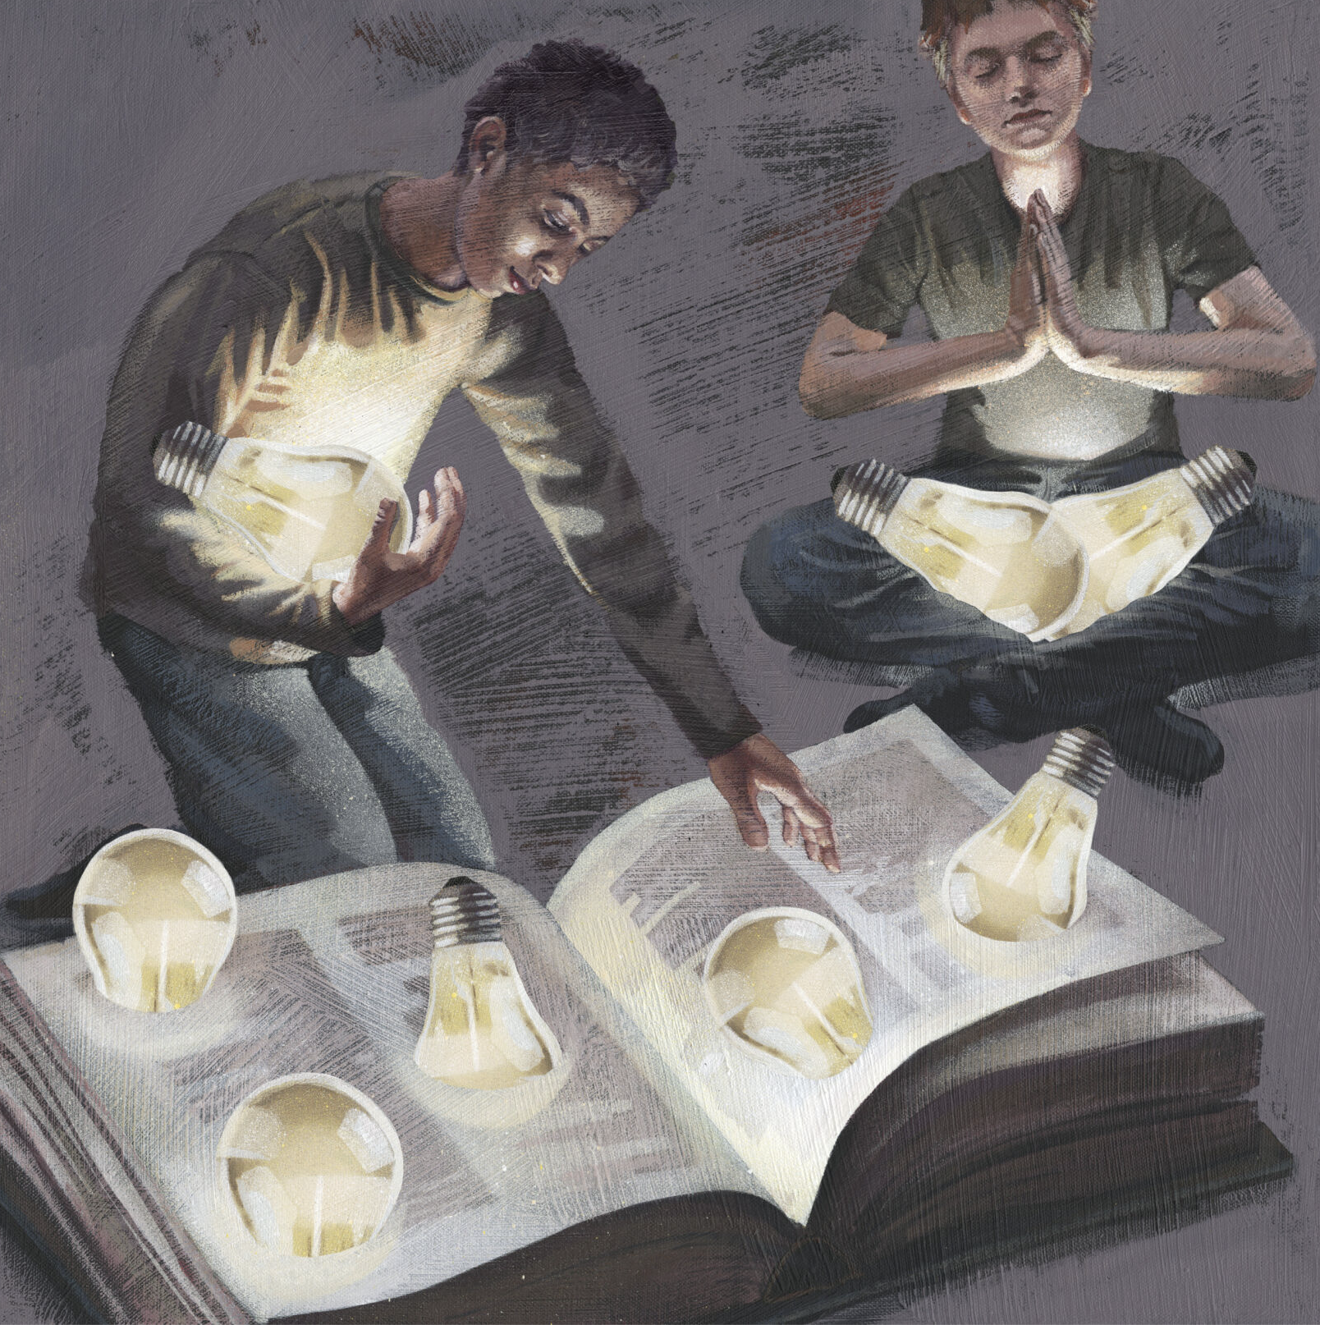

Slide 11
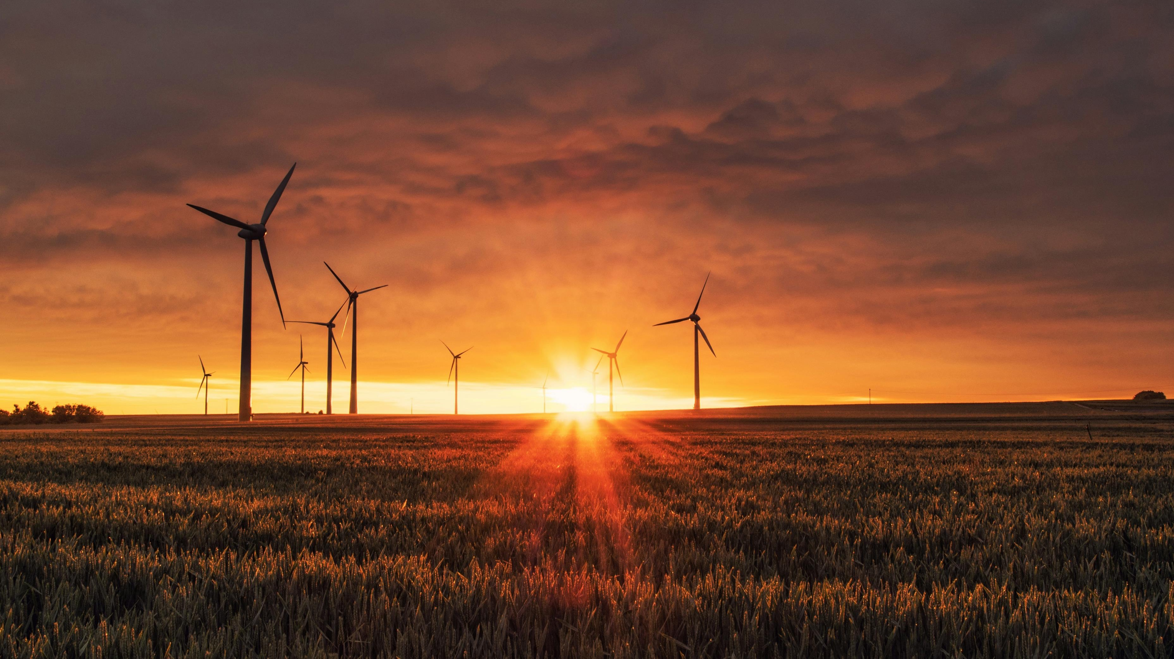

Slide 12
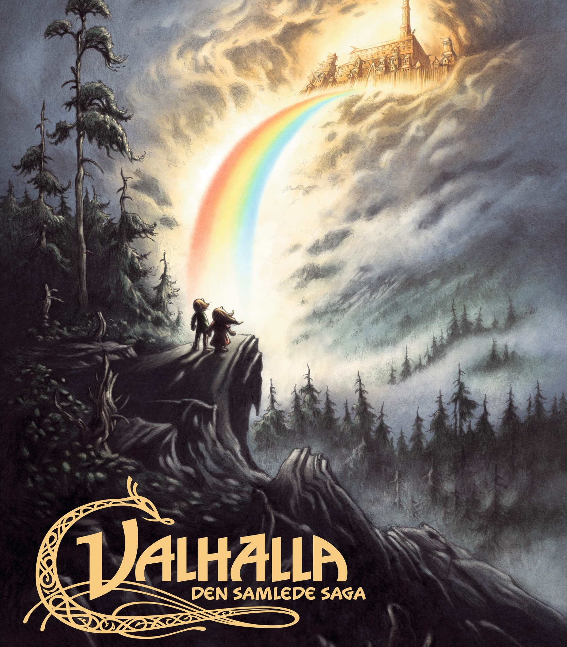

Slide 13
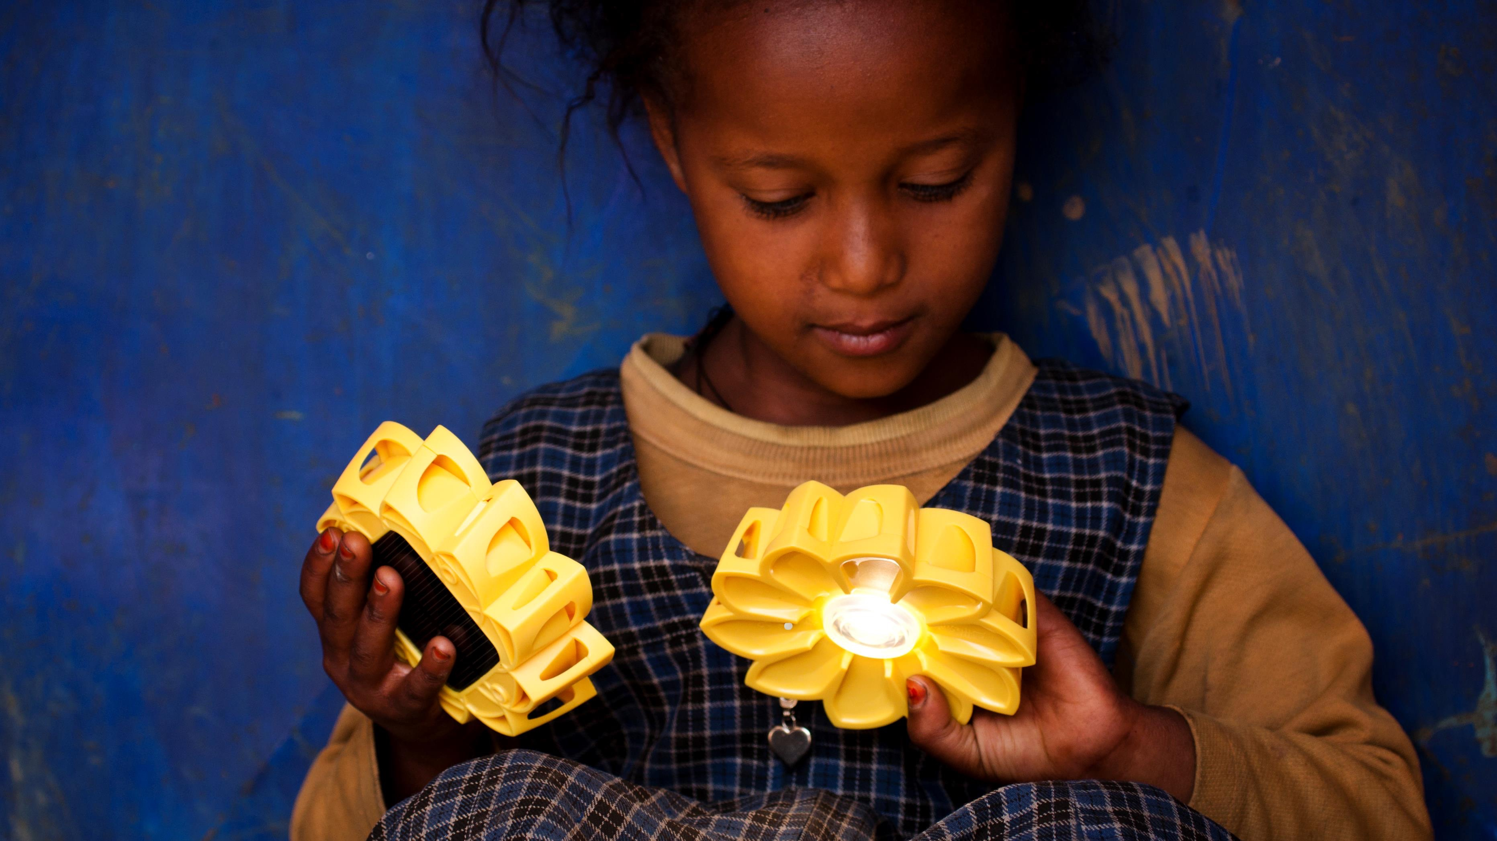

Slide 14
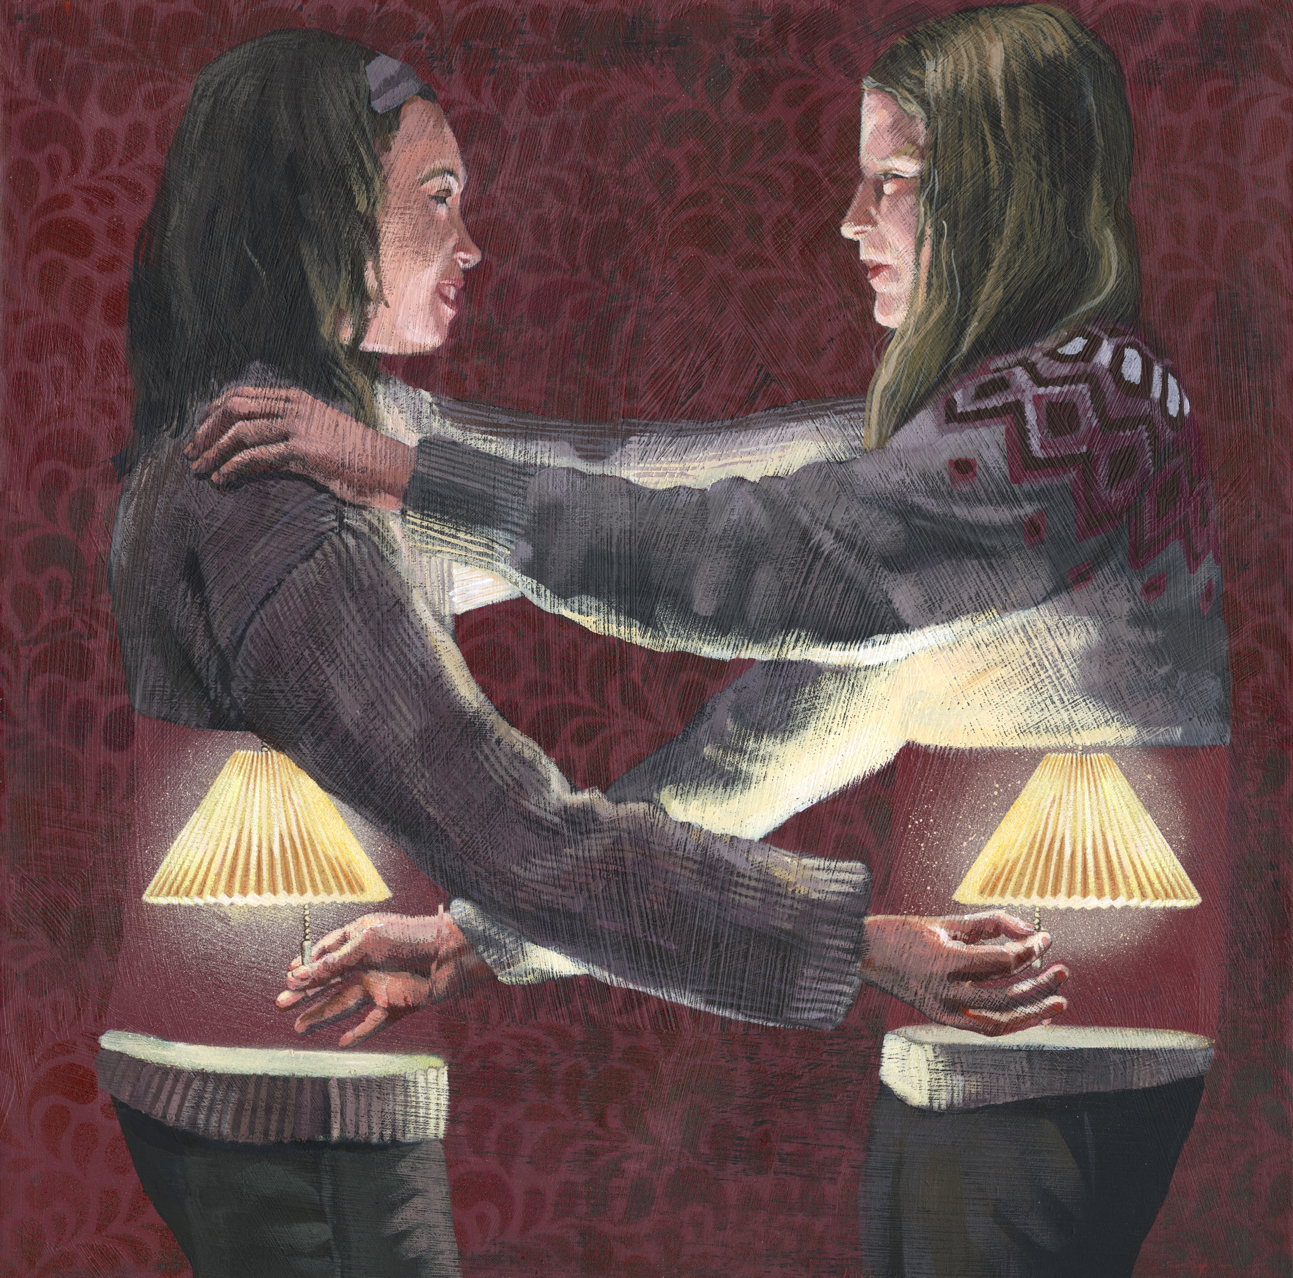

Slide 15
